Slide 1
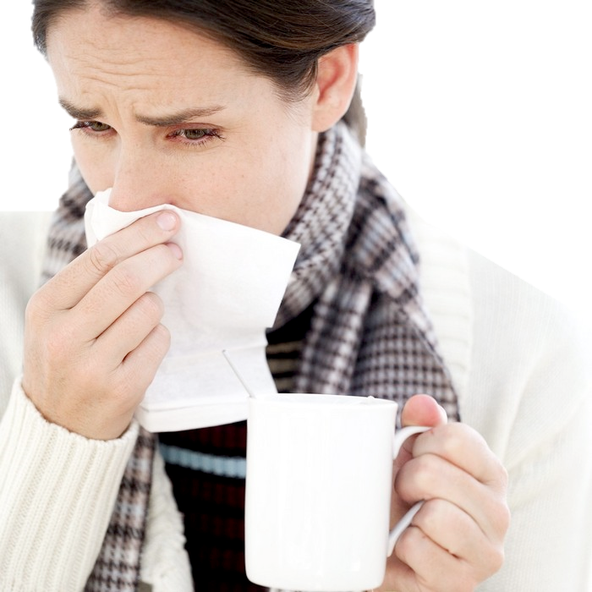
ОРВИ

Slide 2
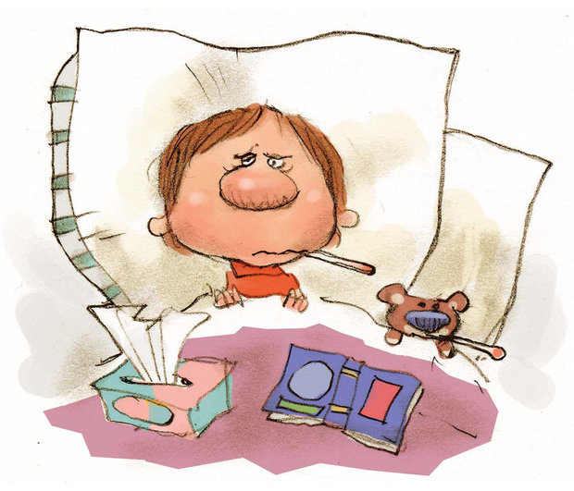
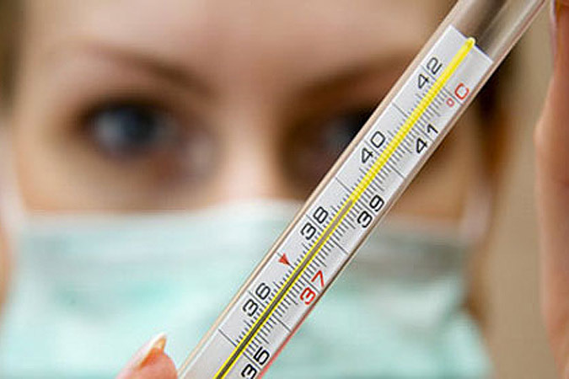
Что такое ОРВИ?
О́страя респирато́рная ви́русная инфе́кция (ОРВИ) - группа заболеваний, передающихся воздушно-капельным путем, характеризующихся острым поражением различных отделов респираторного тракта с обязательным наличием ряда респираторных (катаральных) симптомов и необязательным повышением температуры разной степени выраженности (чаще субфебрильной).

Slide 3
Восприимчивость
Восприимчивость к заболеванию всеобщая и высокая. Относительно маловосприимчивы дети первых месяцев жизни, рождённые от матерей с циркулирующими антителами к возбудителям ОРВИ. При отсутствии у матери защитных антител к ОРВИ восприимчивы даже новорождённые. После перенесенной инфекции, как правило, формируется стойкий специфический пожизненный иммунитет. Повторное заболевание может быть вызвано заражением другим вирусом из группы ОРВИ.
Основные симптомы ОРВИ — насморк, кашель, чиханье, головная боль, боль в горле, глазных яблоках, рвота, жидкий стул, слабость.

Slide 4
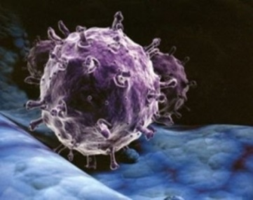
Патогенез
В начальный период болезни вирус размножается во входных «воротах инфекции»: носу, носоглотке, гортани, что проявляется в виде рези, насморка, першения, сухого кашля. Температура обычно не повышается. Иногда в этот процесс вовлекаются слизистые глаз и желудочно-кишечного тракта.
Затем вирус попадает в кровь и вызывает симптомы общей интоксикации: озноб, головная боль, ломота в спине и конечностях. Активация иммунного ответа приводит к выработке организмом антител к вирусу, вследствие чего кровь постепенно очищается от него и симптомы интоксикации ослабевают.
На финальном этапе неосложнённой ОРВИ происходит очищение дыхательных путей от поражённых вирусом слоёв эпителия, что проявляется как насморк и влажный кашель с отхождением слизистой или гнойной мокроты.

Slide 5
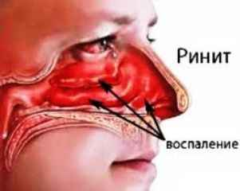
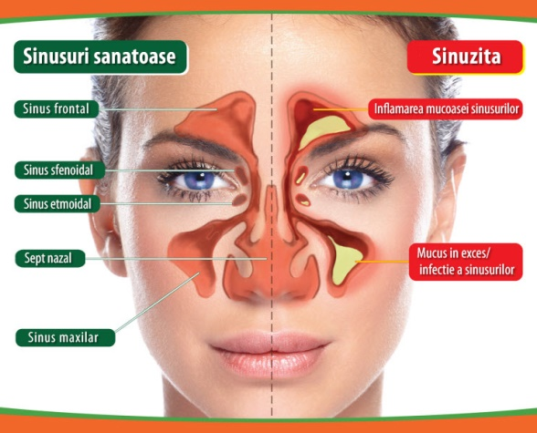
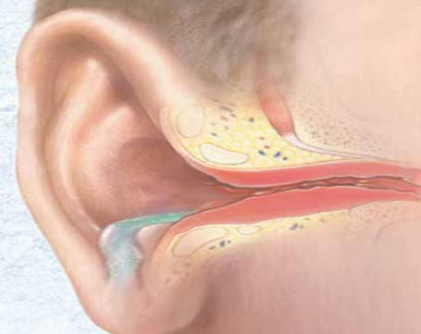
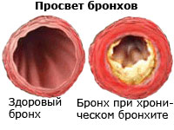
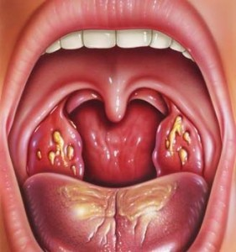
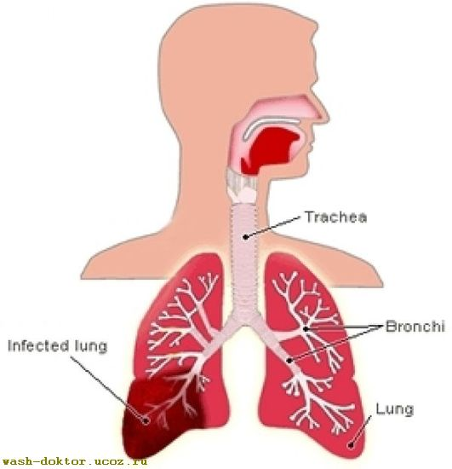
Осложнения
К осложнениям относятся: бактериальные риниты, синуситы, отиты, трахеиты, бронхиты, тонзиллиты, пневмония, менингит, неврит, радикулоневрит.

Slide 6
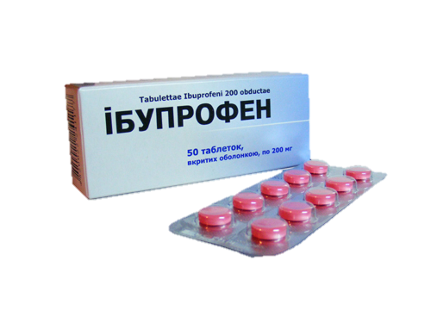
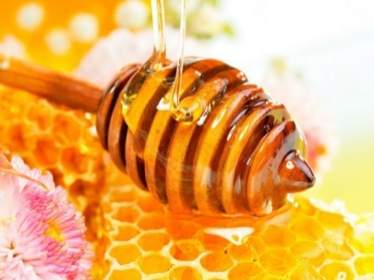
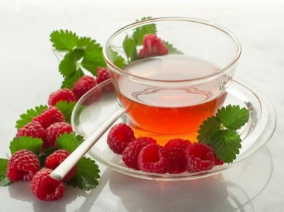
Лечение
Регулярное употребление витамина C не снижает шансы заболевания простудой, однако позволяет уменьшить её тяжесть и длительность. Против большинства возбудителей ОРВИ в настоящее время не разработаны химиопрепараты, и своевременная дифференциальная диагностика затруднена.
Несмотря на то что ОРВИ вызывается вирусами, против которых антибиотики бесполезны, заболевание практически всегда сопровождается бактериальной инфекцией, и использование антибиотиков может быть оправдано, в частности, при болях в горле. Из жаропонижающих средств применяют нестероидные противовоспалительные средства, в их числе парацетамол, а в последнее время — ибупрофен.

Slide 7
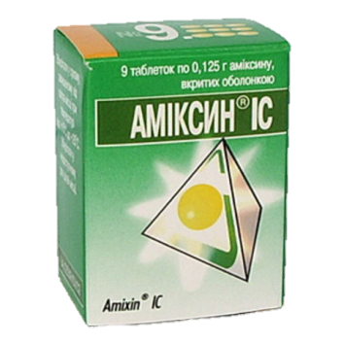
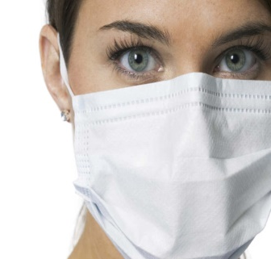
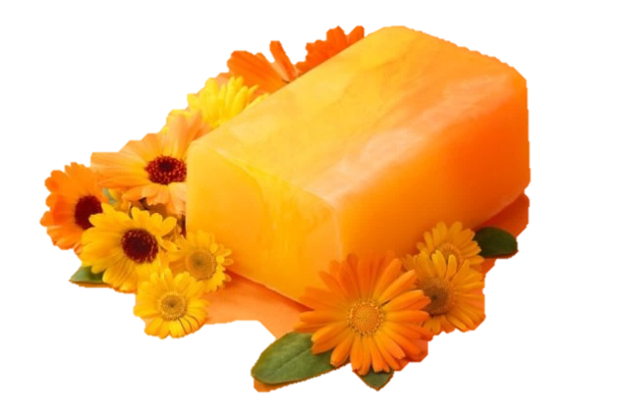
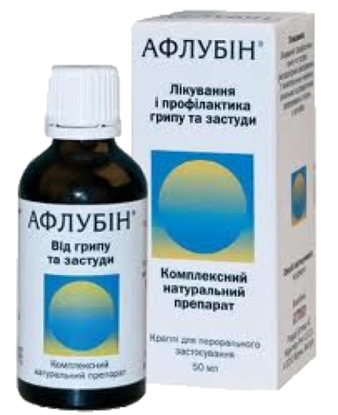
Профилактика
В разгар инфекции рекомендуется ограничить посещение массовых мероприятий, особенно в закрытых помещениях, избегать слишком тесного контакта с больными, как можно чаще мыть руки. Те же правила следует соблюдать и заболевшим: взять больничный лист, не посещать массовые мероприятия, стремиться как можно меньше пользоваться общественным транспортом, избегать тесного контакта со здоровыми людьми, носить марлевую повязку.

Slide 8
« Здоровье — не всё, но всё без здоровья ничто. » Сократ

